Slide 1


Název projektu: | ZŠ Háj ve Slezsku – Modernizujeme školu
Číslo projektu: | CZ.1.07/1.4.00/21.3459
Oblast podpory: | Zlepšení podmínek pro vzdělávání na základních školách Vzdělávání pro konkurenceschopnost č. výzvy 21, prior. osa 7.1. Počáteční vzdělávání
Výuková oblast: | Člověk a jeho svět
Číslo materiálu: | VY_12_INOVACE_414
Ročník: | 5. ročník
Sada: | Vlastivěda
Druh: | Doplňovačky
Autor: | Mgr. Šárka Prokšová
Název: | Rakousko
Anotace: | Doplňovačky ( vytvořeny autorkou ) slouží k opakování probraného učiva a tajenka je tématem učiva nového.
Datum vytvoření: | 14.3.2013
Datum ověření: | 17.6.2013

Slide 2
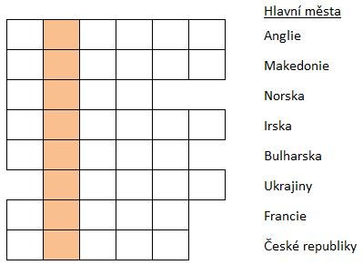

Slide 3
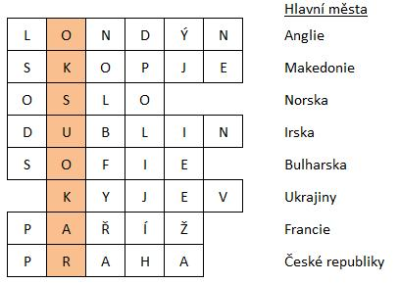

Slide 4
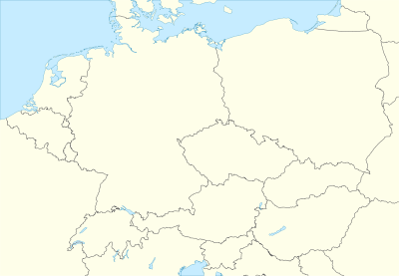
Vyhledej na mapě zemi nalezenou v tajence :

Slide 5
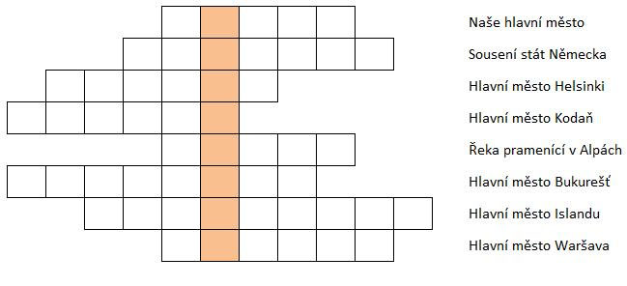

Slide 6
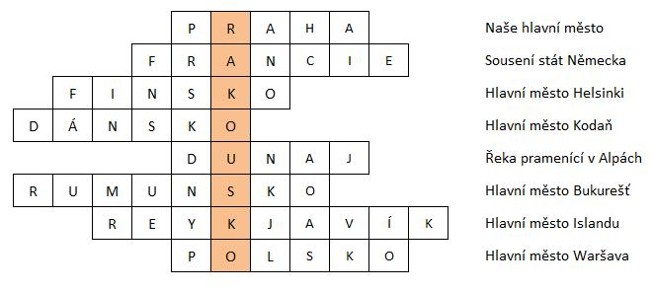

Slide 7
Vyhledej na mapě státy nalezené v doplňovačce :

Slide 8
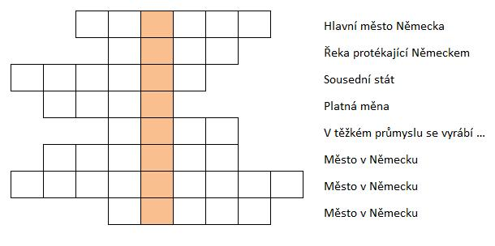

Slide 9
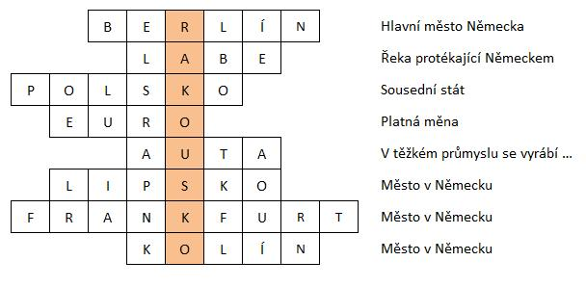

Slide 10
Vyhledej na mapě sousední státy nalezené země v tajence :

Slide 11
http://upload.wikimedia.org/wikipedia/commons/thumb/2/29/Central_Europe_location_map.svg/400px-Central_Europe_location_map.svg.png

